Slide 1
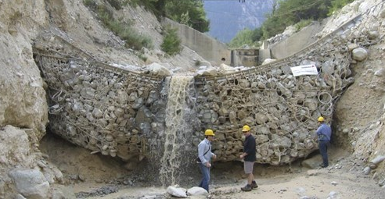
1-08: Sistem podajnih pregrad za zaščito pred drobirskim tokom / Balut T., Rozman D., Wendeler C.
POVZETKI / UGOTOVITVE:
Enostavna, hitra montaža brez težke mehanizacije (zmanjšan vpliv na okolje med gradnjo)
Večletna in situ testiranja inštituta WSL (Swiss Federal Institute for Forest, Snow and Landscape Research)
Pripravljene smernice za projektiranje, gradnjo in vzdrževanje
Različne možnosti vgradnje (V ali U oblika, izvedba niza pregrad)

Slide 2
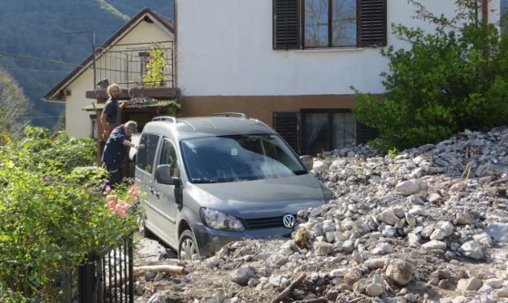
1-08: Sistem podajnih pregrad za zaščito pred drobirskim tokom / Balut T., Rozman D., Wendeler C.
VPRAŠANJA / PREDLOGI ZA RAZPRAVO:
Nezanesljivost vhodnih podatkov (volumen in hitrost vala, povratne dobe, varnostni faktorji)
Pregradni profil (možnost sidranja, disipacija energije, zadrževalni volumen)
Preostali vplivi (lesne naplavine, zrnski tokovi ali snežni plazovi)
Vzdrževanje in trajnost (pregledi, zamenjava delov, korozija)

